Slide 1
Django Signal

Slide 2
先舉一個例子…
以我們之前做的學生成績系統為例…
假設今天要做的事是這個系統本身以外的功能，例如要在編輯成績後同時要同步學校的成績系統。
如果要把這個功能寫在原先註冊用的 view function 的話：
把功能寫在一起，會導致你的系統結構鬆散，且在維護上會相當困難
如果有很多個系統都要加上這個，你可能要因為各個系統的差異去一一修改這個功能，並不實際
這時候，便可以透過觀察者模式傳遞通知，讓學校成績系統等在註冊成功時收到通知，再去完成同步。

Slide 3
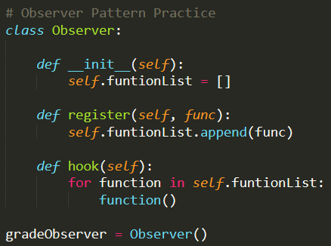
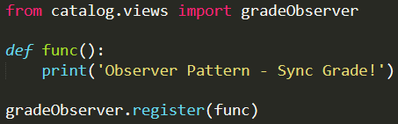
先舉一個例子…
首先，在你的 app 的中加入一個觀察者的類別。你可以在這個類別裡註冊函數，它會將所有註冊的函數加進一個串列中
接著，在學校成績系統的 app 中就可以呼叫這個觀察者，並將要執行的函數註冊進這個觀察者（這邊以簡單的 print() 做示範 ）

Slide 4
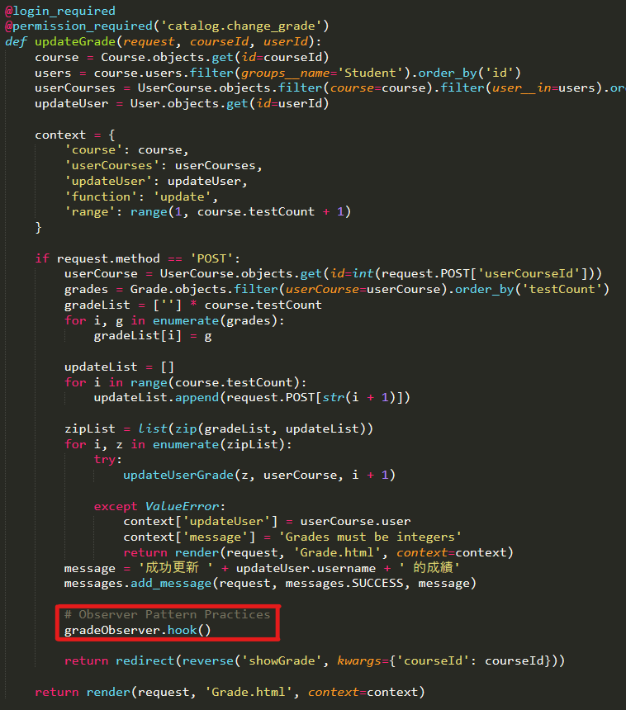
先舉一個例子…
最後，你便可以在你想要被觀察的地方（這邊的例子是觀察編輯成績成功後）呼叫觀察者的 hook 函數，便會將這個觀察者裡面註冊過的函數都執行一遍
透過這個方式，同步成績的功能會被寫在另一個 app 中，程式的架構不會亂掉。原本的編輯成績功能也不會因為多了一個觀察者而受到影響

Slide 5
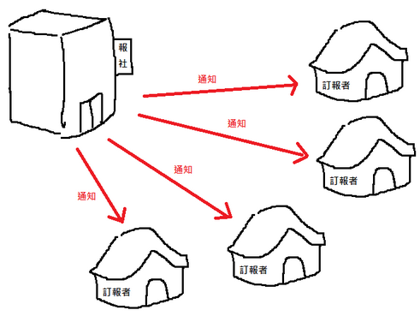
Observer Pattern
觀察者模式(Observer Pattern):
以訂閱報紙為例，當我訂閱報紙後，報社每天會將最新的新聞主動發送給我，所有的新聞資訊都是統一由報社整理後，發送給每個有訂閱報紙的客戶，客戶是被動的接收到報社的報紙才知道發生了什麼事。
若把報社改名為主題而客戶改名為觀察者，而
主題 + 觀察者 = 觀察者模式。
Notes:
http://blog.eddie.com.tw/2011/10/19/django-db-migration-with-south/

Slide 6
Observer Pattern
「觀察者模式定義了物件之間的一對多關係，如此一來，當一個物件改變狀態，其他相依者都會收到通知並自動被更新」
就如我們定義了報社和訂閱人的關係，當報社發出新的新聞時，訂閱人會自動收到新的報紙

Slide 7
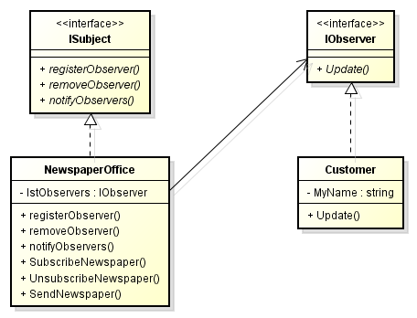
Observer Pattern
Subject
Observer
Concrete
Observer
以類別圖規劃觀察者模式的程式碼撰寫架構
NewspaperOffice 類別將實作 Isubject 介面，在該類別中再增加了三個方法分別是
訂閱報紙、取消訂閱報紙、發送報紙
在 Customer 類別將實作 IObserver 介面並實踐 Update() 方法，其中的相依關係只透過 IObserver 介面做串連。
Concrete
Subject

Slide 8
Dispatcher pattern
剛剛的範例是在只有一間報社 (Subject) 的情況，如果現在這些顧客要向其他不同的報社訂閱報紙，需要費工時地一間一間訂閱。
為了解決這個問題，我們可以使用 Dispatcher pattern
這個設計模式新增了第三個角色，分發者 (Dispatcher)。
Notes:
https://doanduyhai.wordpress.com/2012/08/04/design-pattern-the-asynchronous-dispatcher/

Slide 9
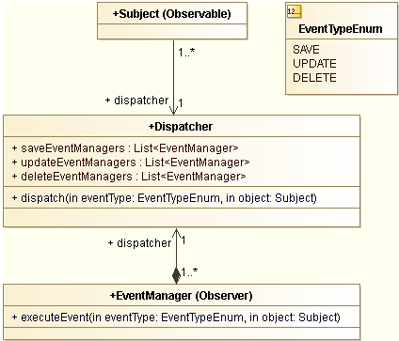
Dispatcher pattern
Dispatcher 負責:
處理訂閱人 (EventManagers ，也就是Observers) 的註冊
分發訂閱人的報紙 (Event)

Slide 10
Django Signal
當某個事件發生的時候，signal (信號)允許 senders (發送者)用來通知 receivers (接收者)
例如：Django 提供了一個 built-in signal，叫 django.core.signals.request_finished，這個 signal 會在一個 HTTP 請求完成後發送
下面就用一個簡單的實例說明：在每個 request 完成後印出 "request finished"
Notes:
http://foofish.net/blog/66/django-signals

Slide 11
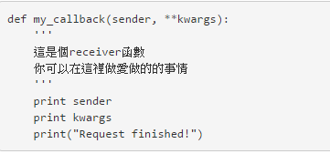

定義receiver
Observer Pattern
Receiver是一個可被調用的函數，但是需要注意的是它需要接收一個參數 sender 和一個關鍵字參數 **kwargs
接著需要把 request_finished 信號連接(註冊)到 my_callback

Slide 12

Django Signal
現在送出一個 URL 為 /hello 的 request，印在 console 上的結果:

Slide 13

Django Signal
我們需要做的只是
編寫 receiver
調用 signal.connect 方法，相當於把 receiver 註冊到 signal 上去。
當事件觸發時，相應的 signal 就會通知所有註冊的 receivers 得到調用，這也就是前面提到的觀察者模式 (Observer Pattern)。
最後連接 receiver 函數還有另外一個方法，用裝飾器:
Dispatcher Pattern

Slide 14
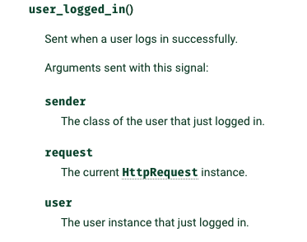
Django login signals
Django 內建了一些現成的 signal 供開發者使用， 這裡以 login signals 舉例
https://docs.djangoproject.com/en/1.11/ref/contrib/auth/#module-django.contrib.auth.signals

Slide 15

Django login signals
首先 import user_logged_in 這個 signal
接下來撰寫要註冊在 login signal 上面的 receiver
最後，將我們的 receiver 註冊到 user_logged_in 上
http://stackoverflow.com/questions/1990502/django-signal-when-user-logs-in

Slide 16
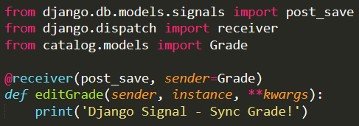
Django Signal
Django Signal 是 Dispatcher pattern 的其中一種
同樣以剛剛的同步成績為例，如果使用 Django Signals ，便可以使用 receiver 讓學校系統的 app 成為接收者，等待你的 app 發出 signal
接著，當你的 app 的成績資料庫更新時，就可以透過 post_save 這個 signal 通知學校系統的 app ，並完成同步成績的工作

Slide 17
Define django signals
除了使用內建的 signal，我們也可以自定義 signal： import django.dispatch pizza_done = django.dispatch.Signal( providing_args=["toppings", "size"]) def send_pizza(self, toppings, size): pizza_done.send( sender=self.__class__, toppings=toppings, size=size)
詳細說明請看 django 文件 https://docs.djangoproject.com/en/1.11/topics/signals/#defining-and-sending-signals

Slide 18


Social OAuth
再以學生成績系統為例…
如果我們要為這個系統加上社群登入功能，為此我們會需要使用第三方授權的 OAuth API (FB、Gmail 等)。
為此，你的系統會先導到社群網站的認證頁面，如果認證成功的話，便會導回你的系統設定的成功頁面。
但是，往往會有一些事情是社群登入無法做到的 (如分發班級、學號等) 。這時候，常見的做法為先 POST 回另一個 view function，在裡面做完自己系統內想做的事後，再導去成功頁面（也就是包一個中間層）。
fbRegister():
# 用 FB 註冊…
# 這邊通常無法修改
register():
# 成功註冊頁面
postRegister():
# 分發班級…
# 分發學號…

Slide 19
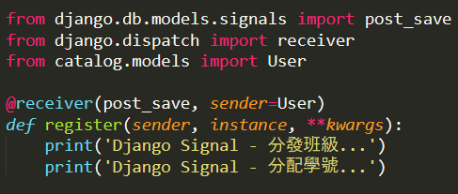
Social OAuth
上述說明的社群登入功能，由於通常第三方的程式碼無法隨意修改，便是使用 Django signal 的一個好時機
透過 Django signal，便可以加上註冊成功後要做的函數，並且在註冊成功後可以各自獨立執行，不會影響到社群登入的部分

Slide 20
reference
https://docs.djangoproject.com/en/1.7/topics/signals/
http://blog.eddie.com.tw/2011/10/19/django-db-migration-with-south/
http://foofish.net/blog/66/django-signals
https://doanduyhai.wordpress.com/2012/08/04/design-pattern-the-asynchronous-dispatcher/
https://docs.djangoproject.com/en/1.11/ref/contrib/auth/#module-django.contrib.auth.signals
http://stackoverflow.com/questions/1990502/django-signal-when-user-logs-in
https://docs.djangoproject.com/en/1.11/topics/signals/#defining-and-sending-signals

